Slide 1

DETECÇÃO DO SPYWARE PEGASUS E ANOMALIAS DE REDE VIA NAIVE BAYES
APLICAÇÃO DE APRENDIZADO PROBABILÍSTICO EM CIBERSEGURANÇA
DESENVOLVIDO POR: GIAN LUCCA PANZONE

Slide 2




CONTEXTUALIZAÇÃO E OBJETIVO
OBJETIVO
CONSTRUIR UM CLASSIFICADOR PROBABILÍSTICO SUPERVISIONADO PARA PREVER SE UM EVENTO DE TELEMETRIA É BENIGNO OU PARTE DE UMA INTRUSÃO MALICIOSA.
CONTEXTO
SPYWARES MODERNOS (EX: PEGASUS) REALIZAM EXFILTRAÇÃO SILENCIOSA DE DADOS EM DISPOSITIVOS MÓVEIS E CORPORATIVOS, EXIGINDO TRIAGEM CONTÍNUA DE TELEMETRIA DE REDE.
ESCOPO
AVALIAR A APLICABILIDADE, EFICÁCIA E LIMITAÇÕES DA TEORIA BAYESIANA SOB REQUISITOS DE TEMPO REAL EM UM SOC (SECURITY OPERATIONS CENTER).

Slide 3


O DATASET DE TELEMETRIA
DATASET DE LOGS DE TELEMETRIA COM 1.000 REGISTROS CONTENDO ATRIBUTOS DE SISTEMA E TRÁFEGO DE REDE.
ATRIBUTOS PRINCIPAIS (FEATURES X)
VARIÁVEL-ALVO (Y)
DISPOSITIVO E SISTEMA
COMUNICAÇÃO DE REDE
EXECUÇÃO DE SISTEMA
TARGET_MALICIOUS
_ PROTOCOL (HTTP, HTTPS, SSH, FTP), VOLUME_BIN (FAIXAS DE BYTES).
_ DEVICE_TYPE, OS_VERSION, APP_USAGE_PATTERN
_ LOG_TYPE, EVENT, PROCESS, ANOMALY_DETECTED
_ 0 = LEGÍTIMO
1 = MALICIOSO / IOC PRESENTE).
...

Slide 4



PRÉ-PROCESSAMENTO E ENGENHARIA DE FEATURES
TRATAMENTO DE AUSENTES
CODIFICAÇÃO CATEGÓRICA
IMPUTAÇÃO DO RÓTULO 'NONE' NA VARIÁVEL ANOMALY_DETECTED (AUSÊNCIA DE ALERTAS AUTOMÁTICOS DO SISTEMA).
MAPEAMENTO DE RÓTULOS TEXTUAIS PARA ÍNDICES NUMÉRICOS REQUERIDOS PELOS ESTIMADORES DO SCIKIT-LEARN.
DISCRETIZAÇÃO POR QUARTIS
(PD.QCUT): CONVERSÃO DO VOLUME CONTÍNUO DE BYTES (DATA_VOLUME) EM 4 CATEGORIAS (BAIXO, MÉDIO-BAIXO, MÉDIO-ALTO, ALTO).
...

Slide 5


PRINCÍPIO PROBABILÍSTICO
BASEADO NO TEOREMA DE BAYES PARA CALCULAR A PROBABILIDADE A POSTERIORI P({MALICIOSO} | {EVIDÊNCIAS}).
ESCOLHA DA VARIANTE
JUSTIFICADA PELA ESTRUTURA DOS DADOS, ONDE 100% DOS ATRIBUTOS PREDITORES SÃO QUALITATIVOS/DISCRETOS APÓS A ENGENHARIA DE RECURSOS.
HIPÓTESE DE INDEPENDÊNCIA CONDICIONAL:
P(X_1, X_2 | Y) = P(X_1 | Y) * P(X_2 | Y)
...
FUNDAMENTAÇÃO TEÓRICA
NAIVE BAYES

Slide 6
CONFIGURAÇÃO DO EXPERIMENTO
DIVISÃO DOS DADOS
: 70% PARA TREINAMENTO (700 AMOSTRAS) E 30% PARA TESTE (300 AMOSTRAS).
AMOSTRAGEM ESTRATIFICADA
: MANTÉM A PROPORÇÃO EXATA DA CLASSE MALICIOSA ENTRE TREINO E TESTE.
PARÂMETRO DE SUAVIZAÇÃO
: UTILIZAÇÃO DE ALPHA = 1.0 (SUAVIZAÇÃO DE LAPLACE) PARA EVITAR O PROBLEMA DE PROBABILIDADE ZERO (ZERO-FREQUENCY PROBLEM) EM COMBINAÇÕES DE CATEGORIAS NÃO OBSERVADAS NO TREINO.
...
01100011 01110010 01101001 01110000 01110100 01101111

Slide 7
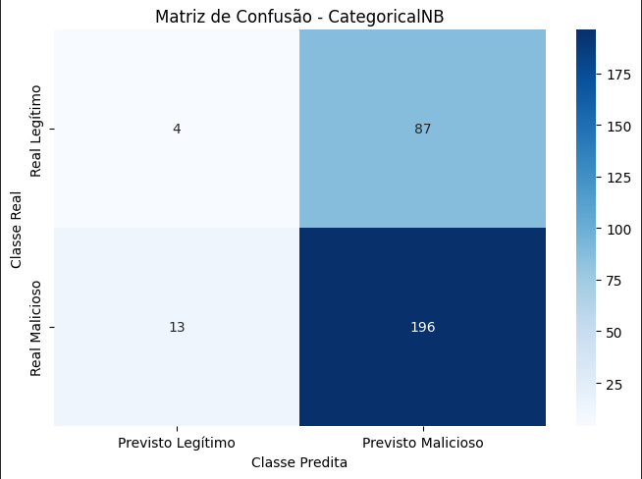


MATRIZ DE CONFUSÃO E INTERPRETAÇÃO DE ERROS
RECALL:93,78%
196 DE 209 INVASÕES ATIVAS IDENTIFICADAS E BLOQUEADAS PELO MODELO
...
  TP = 196 | FP = 87
  FN = 13 | TN = 4
FALSOS NEGATIVOS (FN = 13): AMEAÇAS QUE USARAM PROTOCOLOS LEGÍTIMOS (HTTPS) E BAIXO VOLUME DE DADOS, PASSANDO DESPERCEBIDAS.
FALSOS POSITIVOS (FP = 87): TRÁFEGO BENIGNO QUE UTILIZOU PROTOCOLOS NÃO USUAIS OU VOLUMES MAIS ALTOS E ACABOU MARCADO COMO SUSPEITO.

Slide 8

ANÁLISE CRÍTICA DO MODELO
LIMITAÇÕES E DESAFIOS:
VANTAGENS DO NAIVE BAYES:
  ALTA TAXA DE FALSOS ALARMES DEVIDO À SIMPLIFICAÇÃO DA INDEPENDÊNCIA DE ATRIBUTOS.
  VULNERÁVEL A TÉCNICAS DE EVASÃO REFINADAS QUE IMITAM PERFEITAMENTE A DISTRIBUIÇÃO DO TRÁFEGO LEGÍTIMO.
  PROCESSAMENTO EXTREMAMENTE RÁPIDO (IDEAL PARA FILTRAGEM DE GRANDE VOLUME DE LOGS EM TEMPO REAL).
  ALTA SENSIBILIDADE (RECALL ELEVADO), MINIMIZANDO A ENTRADA DE SPYWARES NA REDE SEM TRIAGEM.
...

Slide 9

CONCLUSÃO
O CATEGORICAL NAIVE BAYES SE PROVOU UMA FERRAMENTA VIÁVEL E EFICIENTE PARA ATUAÇÃO COMO PRIMEIRA CAMADA DE DEFESA (TRIAGEM DE ALERTAS) EM CENTROS DE OPERAÇÕES DE SEGURANÇA (SOC).

Slide 10



AGRADECEMOS A ATENÇÃO DE TODOS
PERGUNTAS?
...
...

